Slide 1
uloga alternativnih goriva u energetskoj tranziciji u saobraćaju

Slide 2
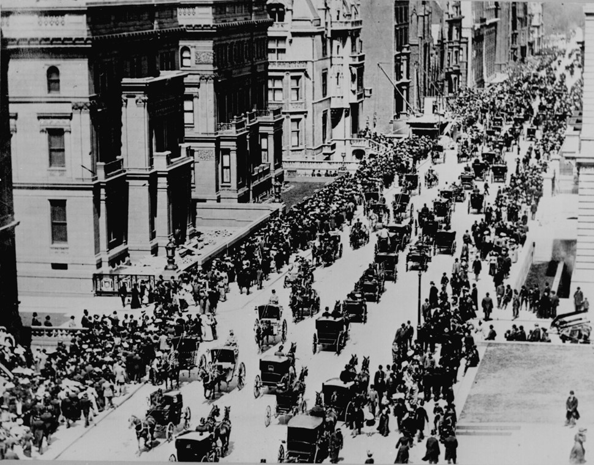
Njujork 1900 pronađi motorno vozilo
Izvor: OPEC

Slide 3
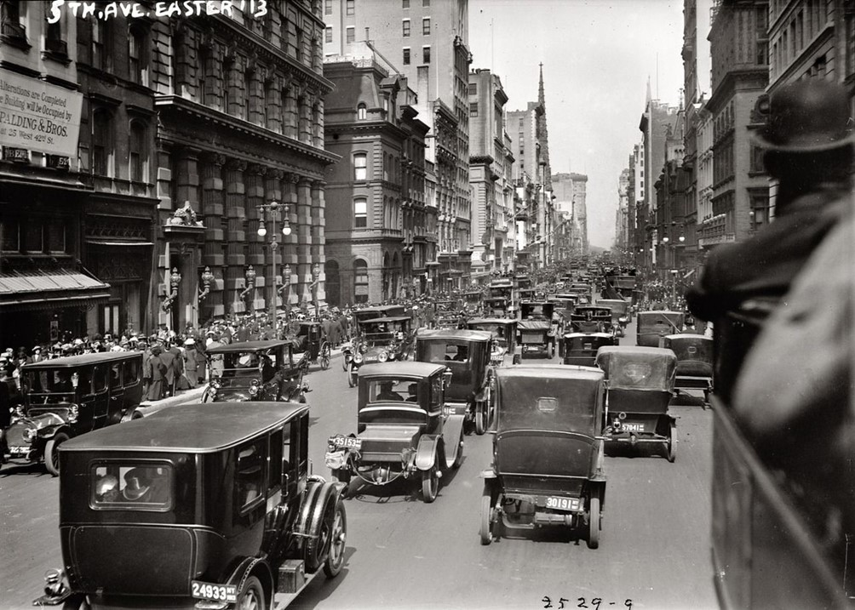
Njujork 1913 pronađi konjsku zapregu
Izvor: OPEC

Slide 4


Energetska tranzicija 20. veka
>90% transporta danas pokreće nafta
64% uk.potrošnje nafte se koristi za transport
>50% uk.potrošnje nafte se koristi za pogon automobila
Izvor: iea

Slide 5
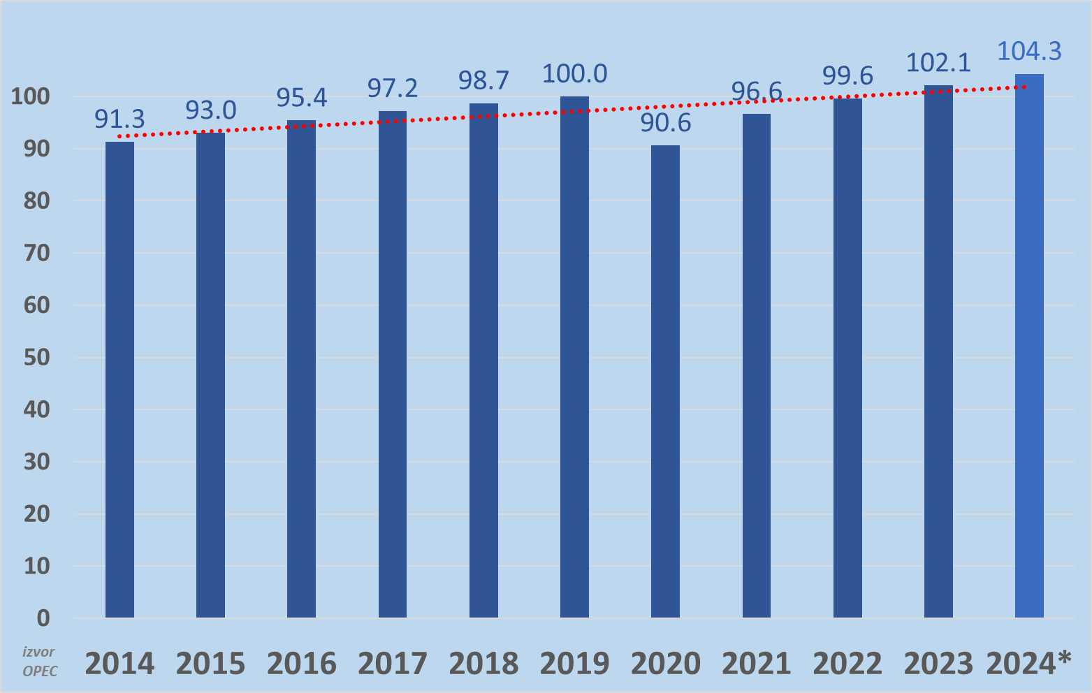
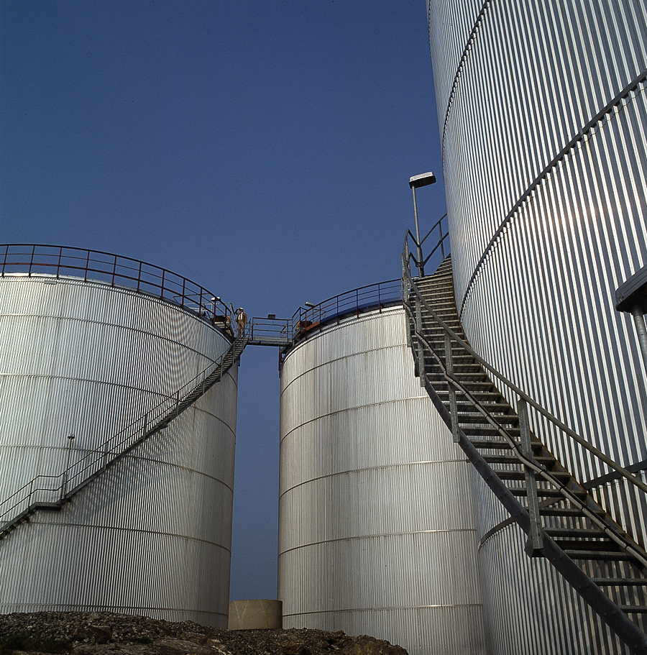
Ukupna potražnja za sirovom naftom (mb/d)
Izvor: OPEC

Slide 6
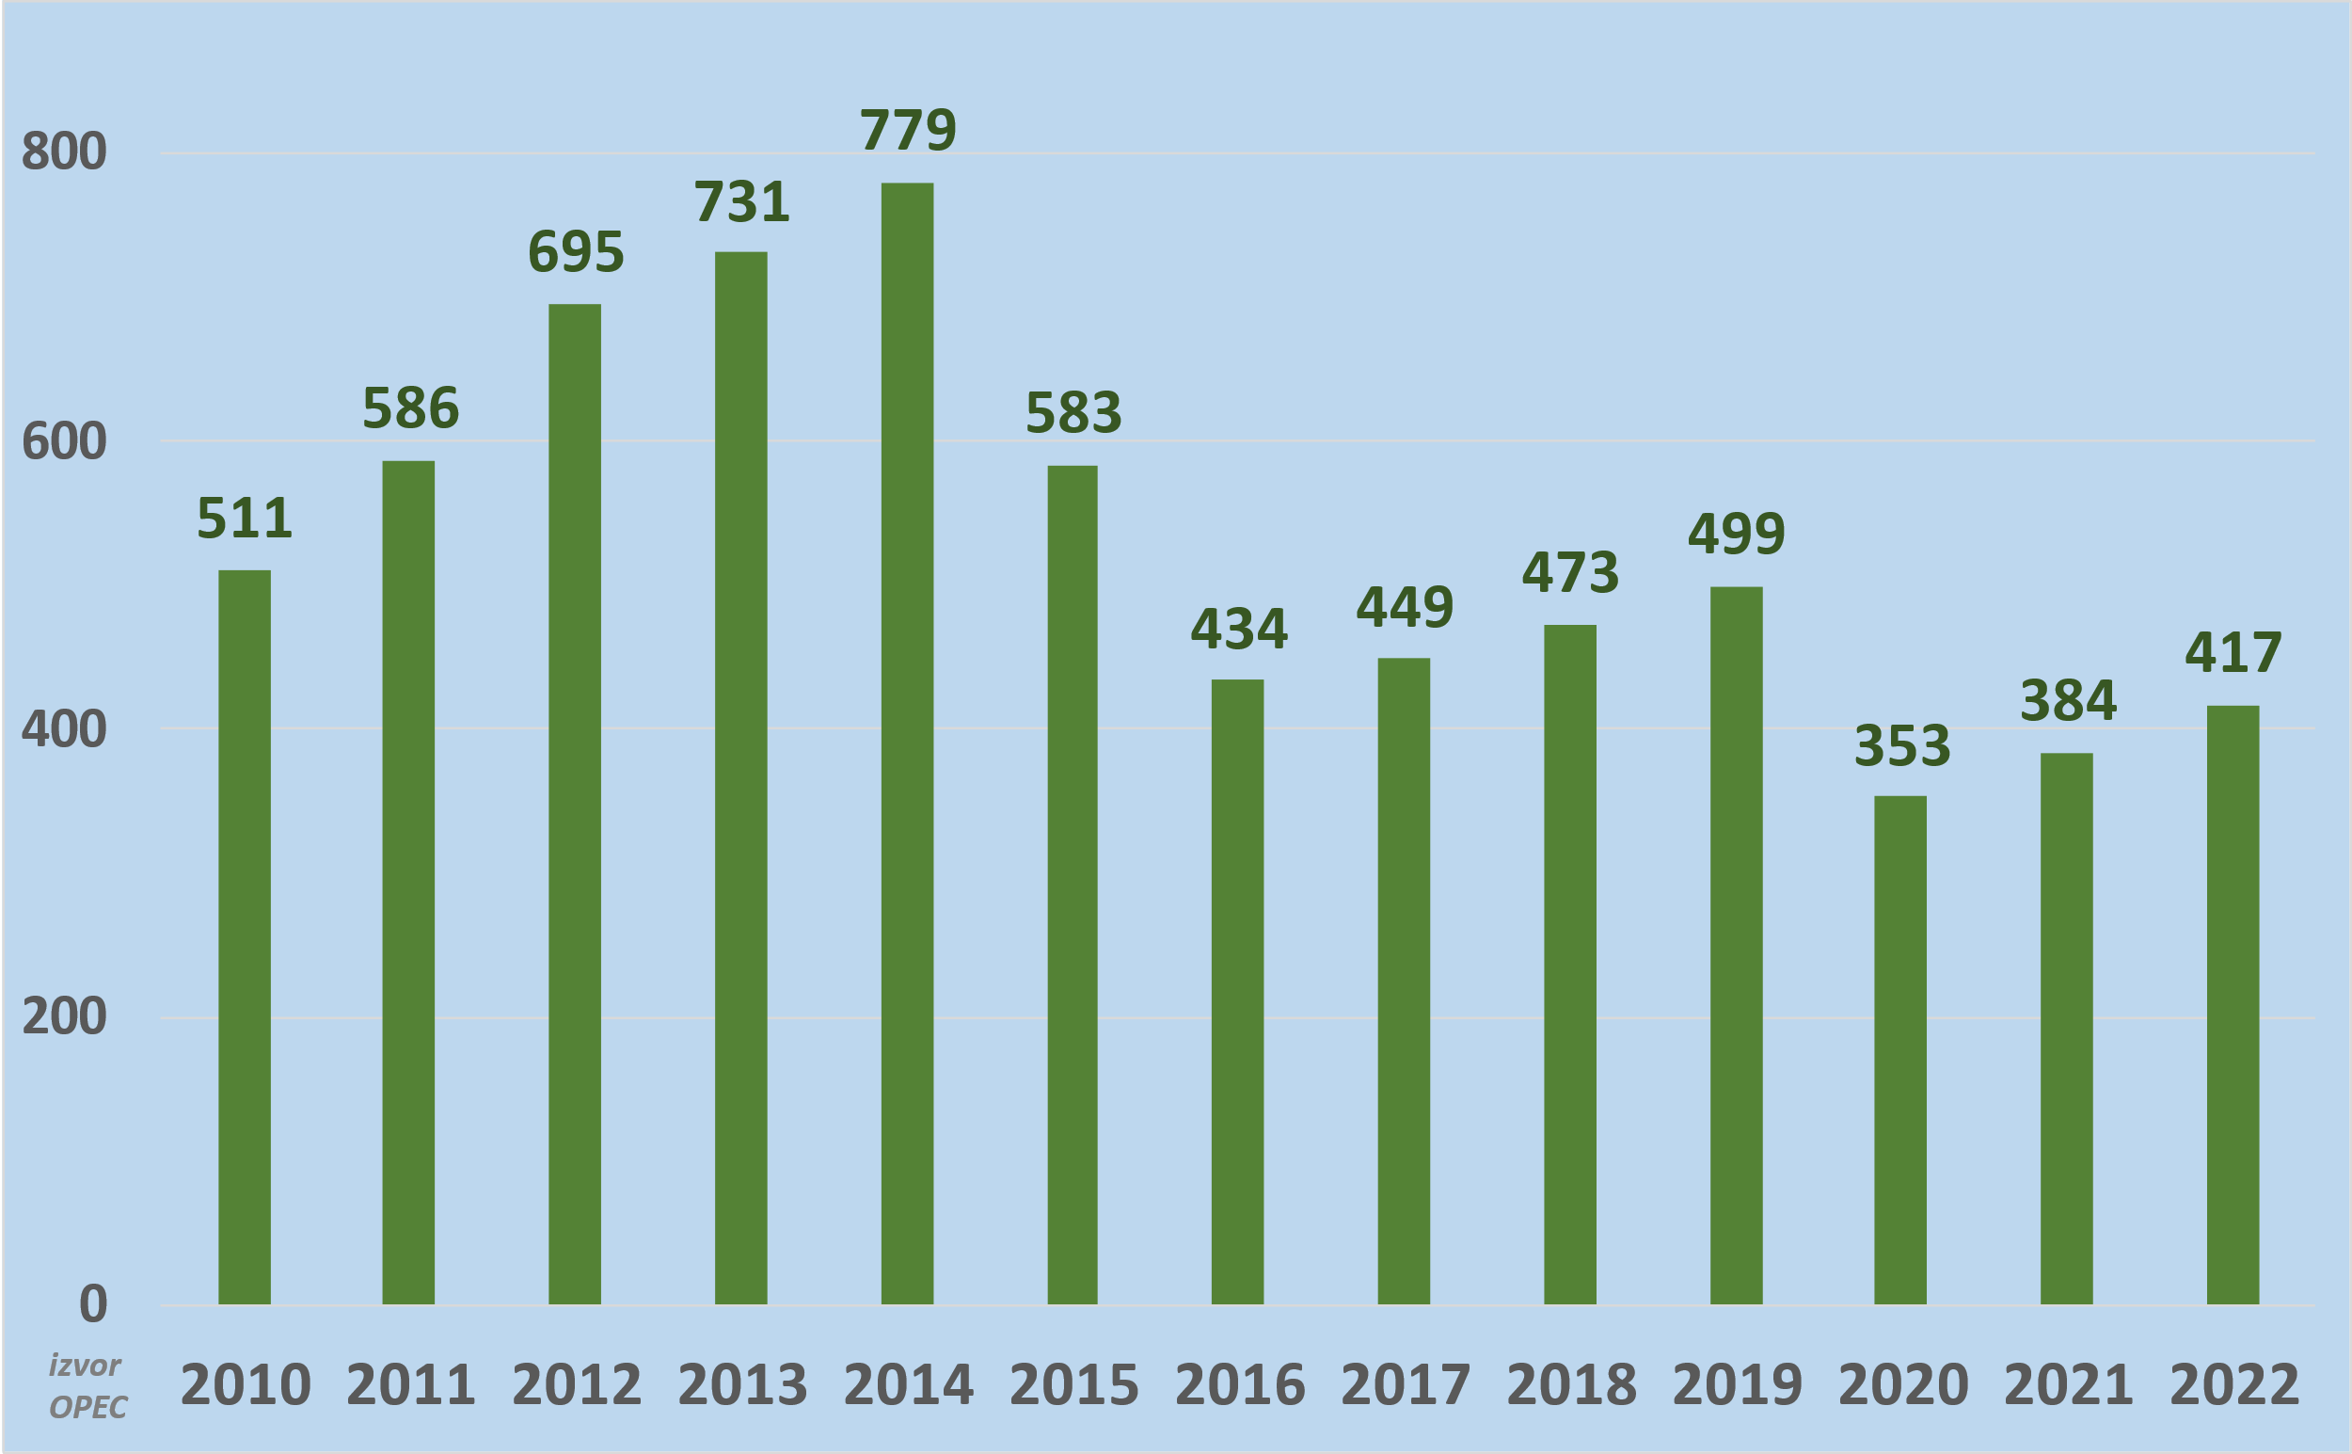

Investicije u upsteram (mlrd USD)
Izvor: IEA

Slide 7
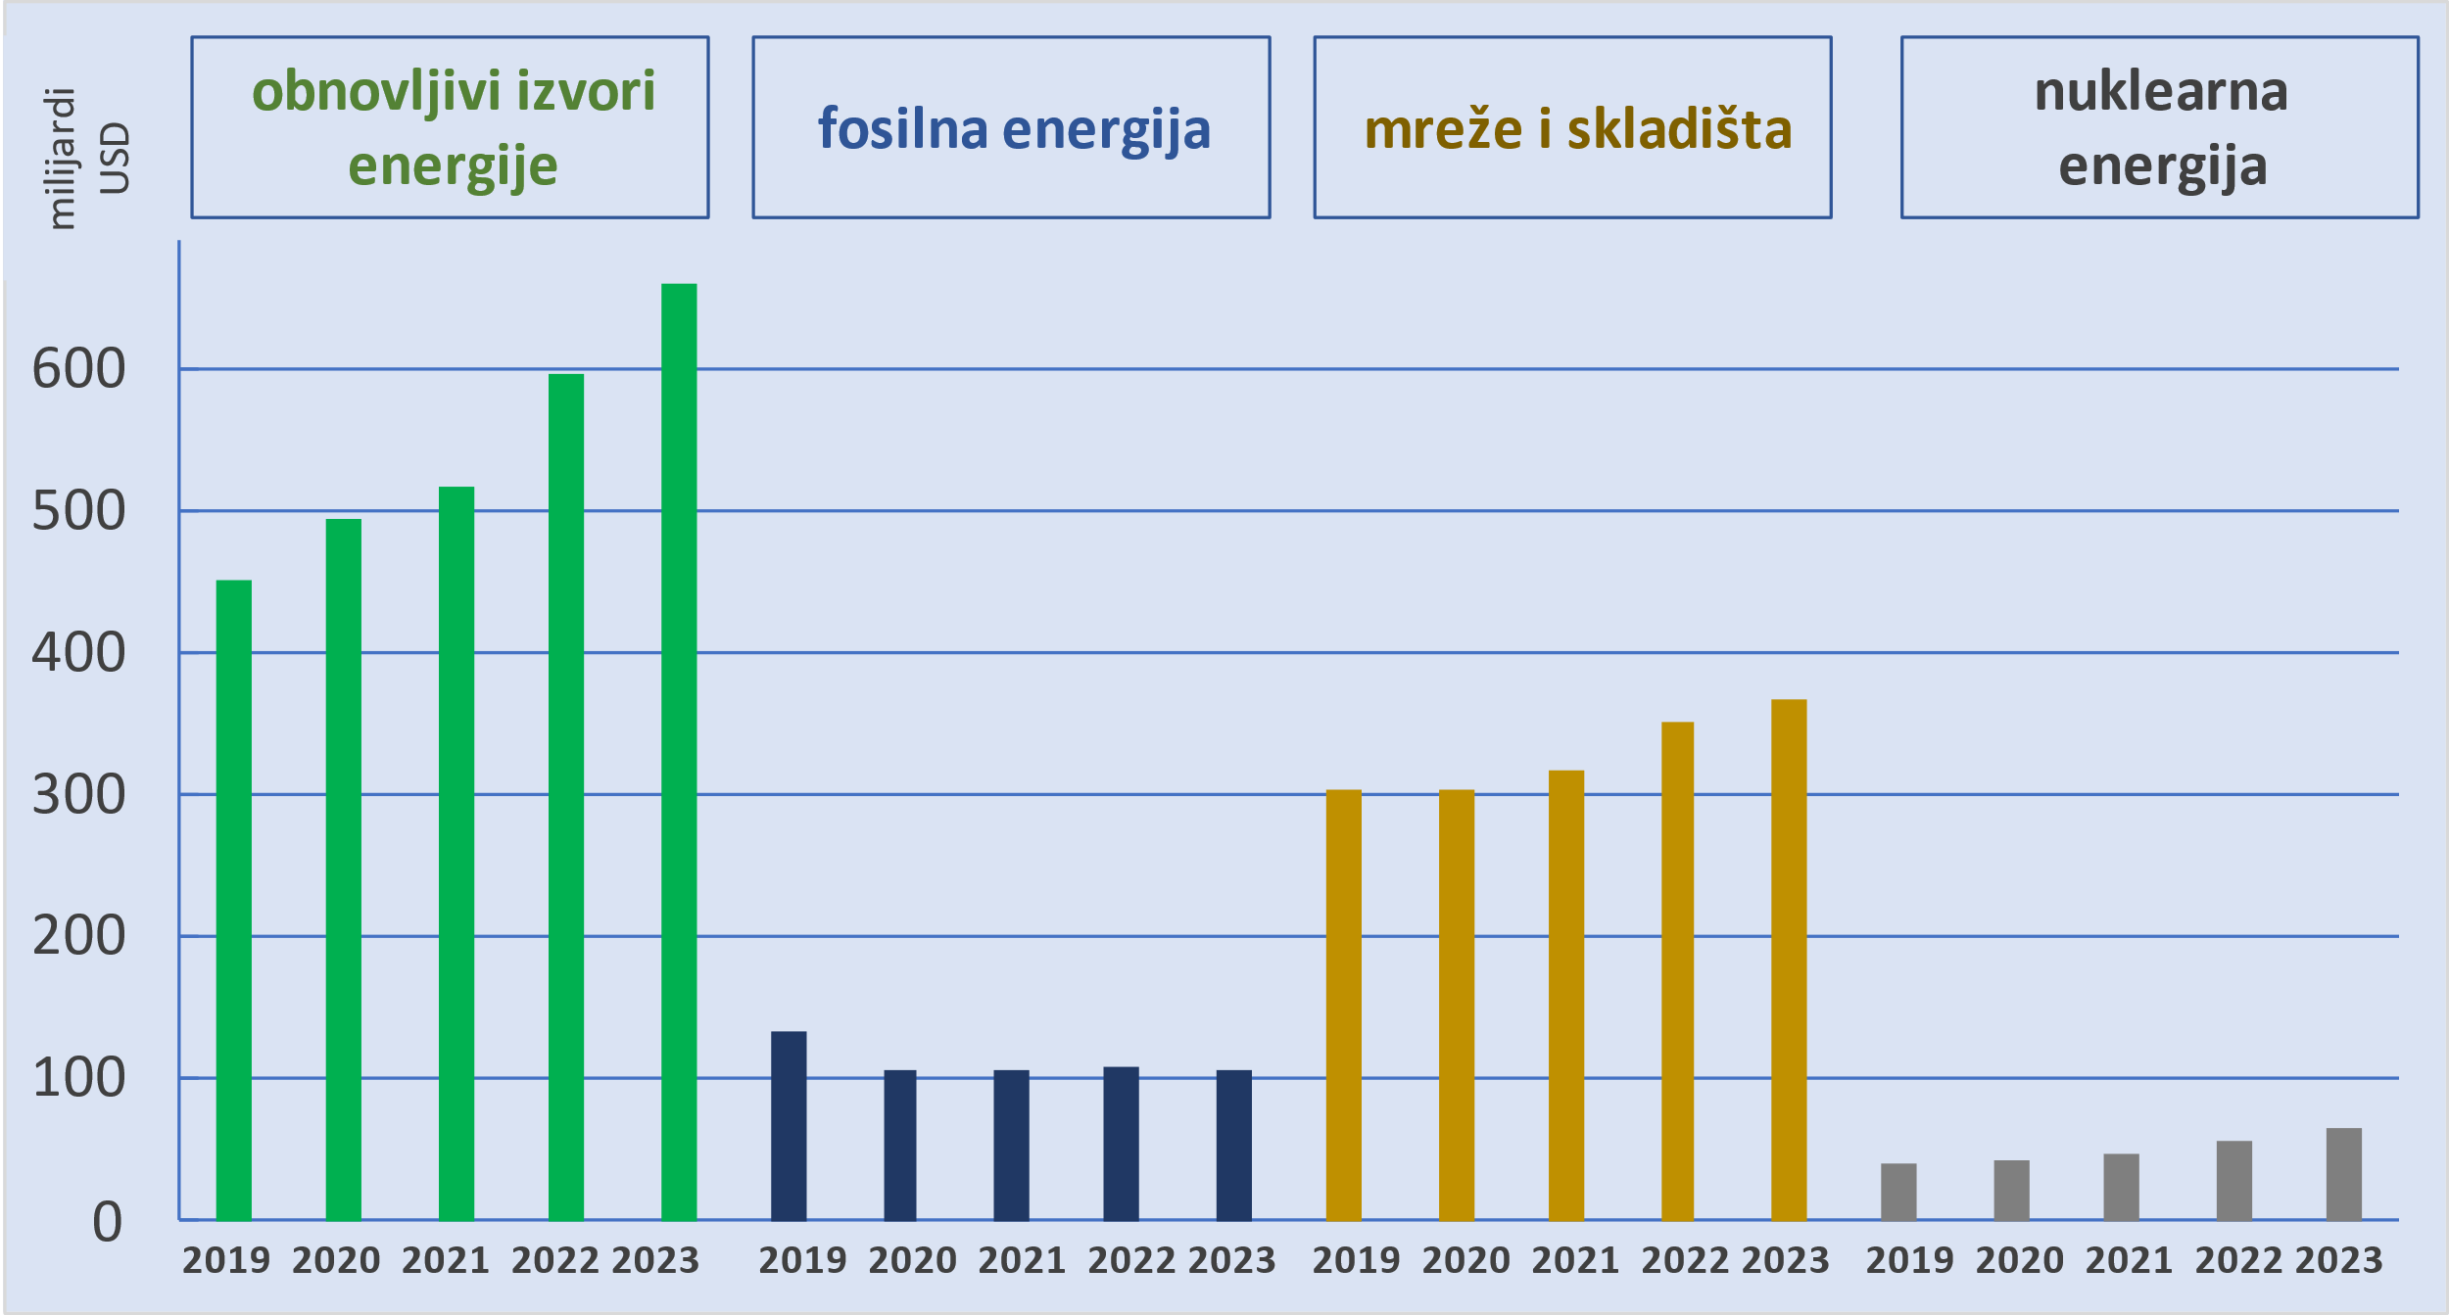
Energetske investicije 2019-2023
Izvor: IEA

Slide 8
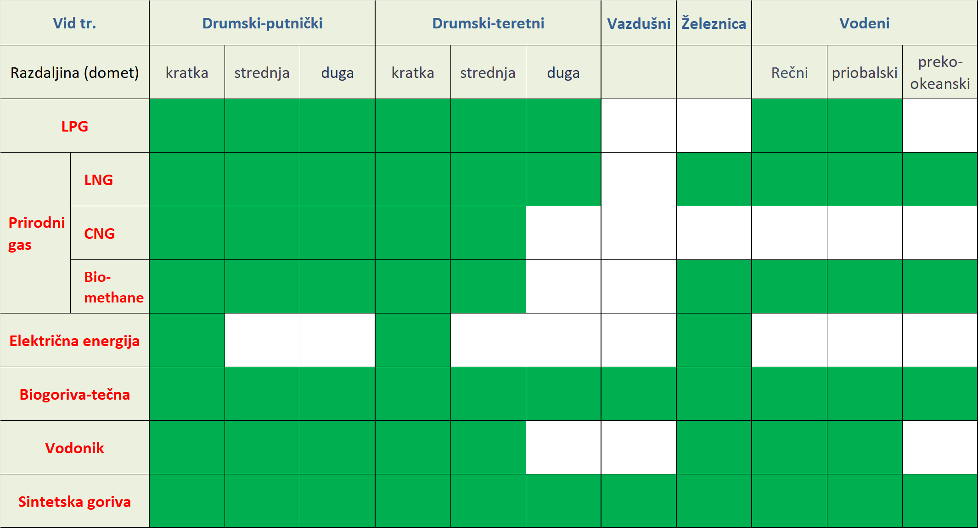
Alternativna goriva po vidovima transporta

Slide 9
Prosečan trošak goriva za 100 pređenih km (2022)

Slide 10
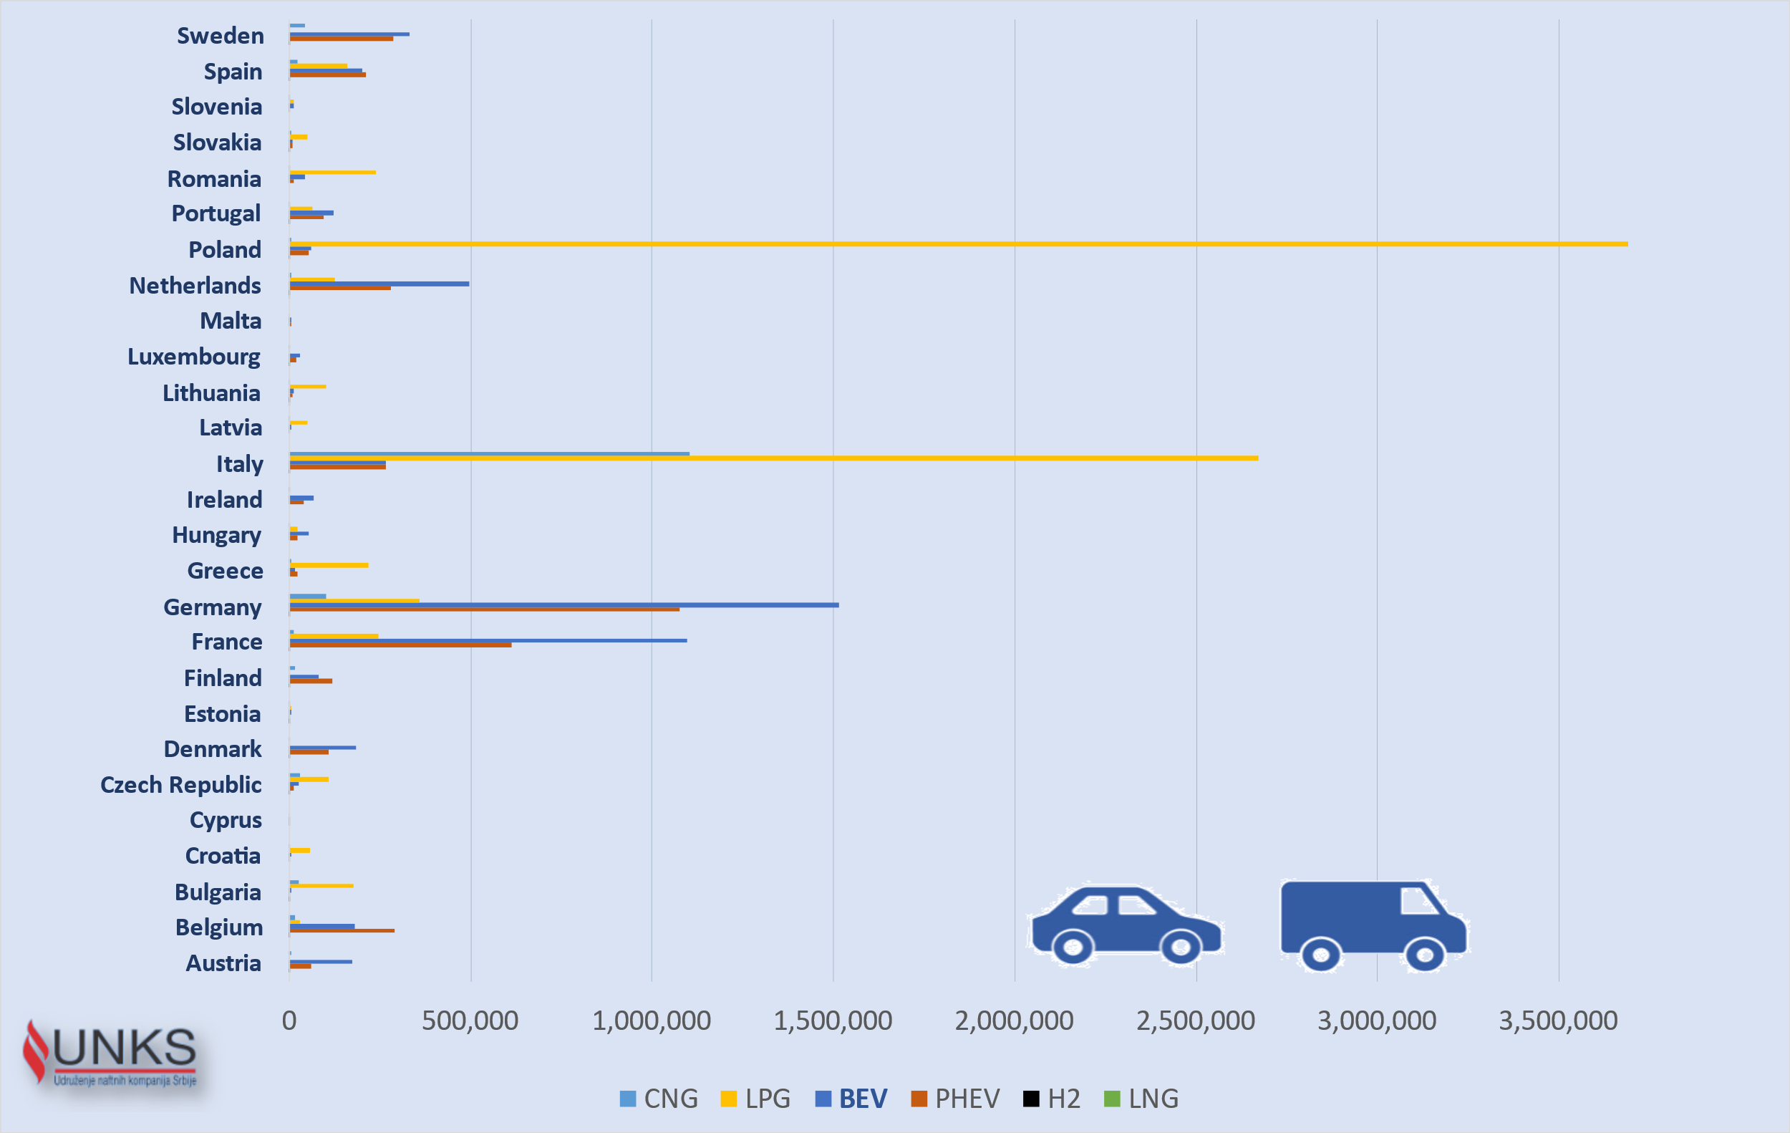
Broj registrovanih vozila
M1 i N1 kategorije 2023

Slide 11
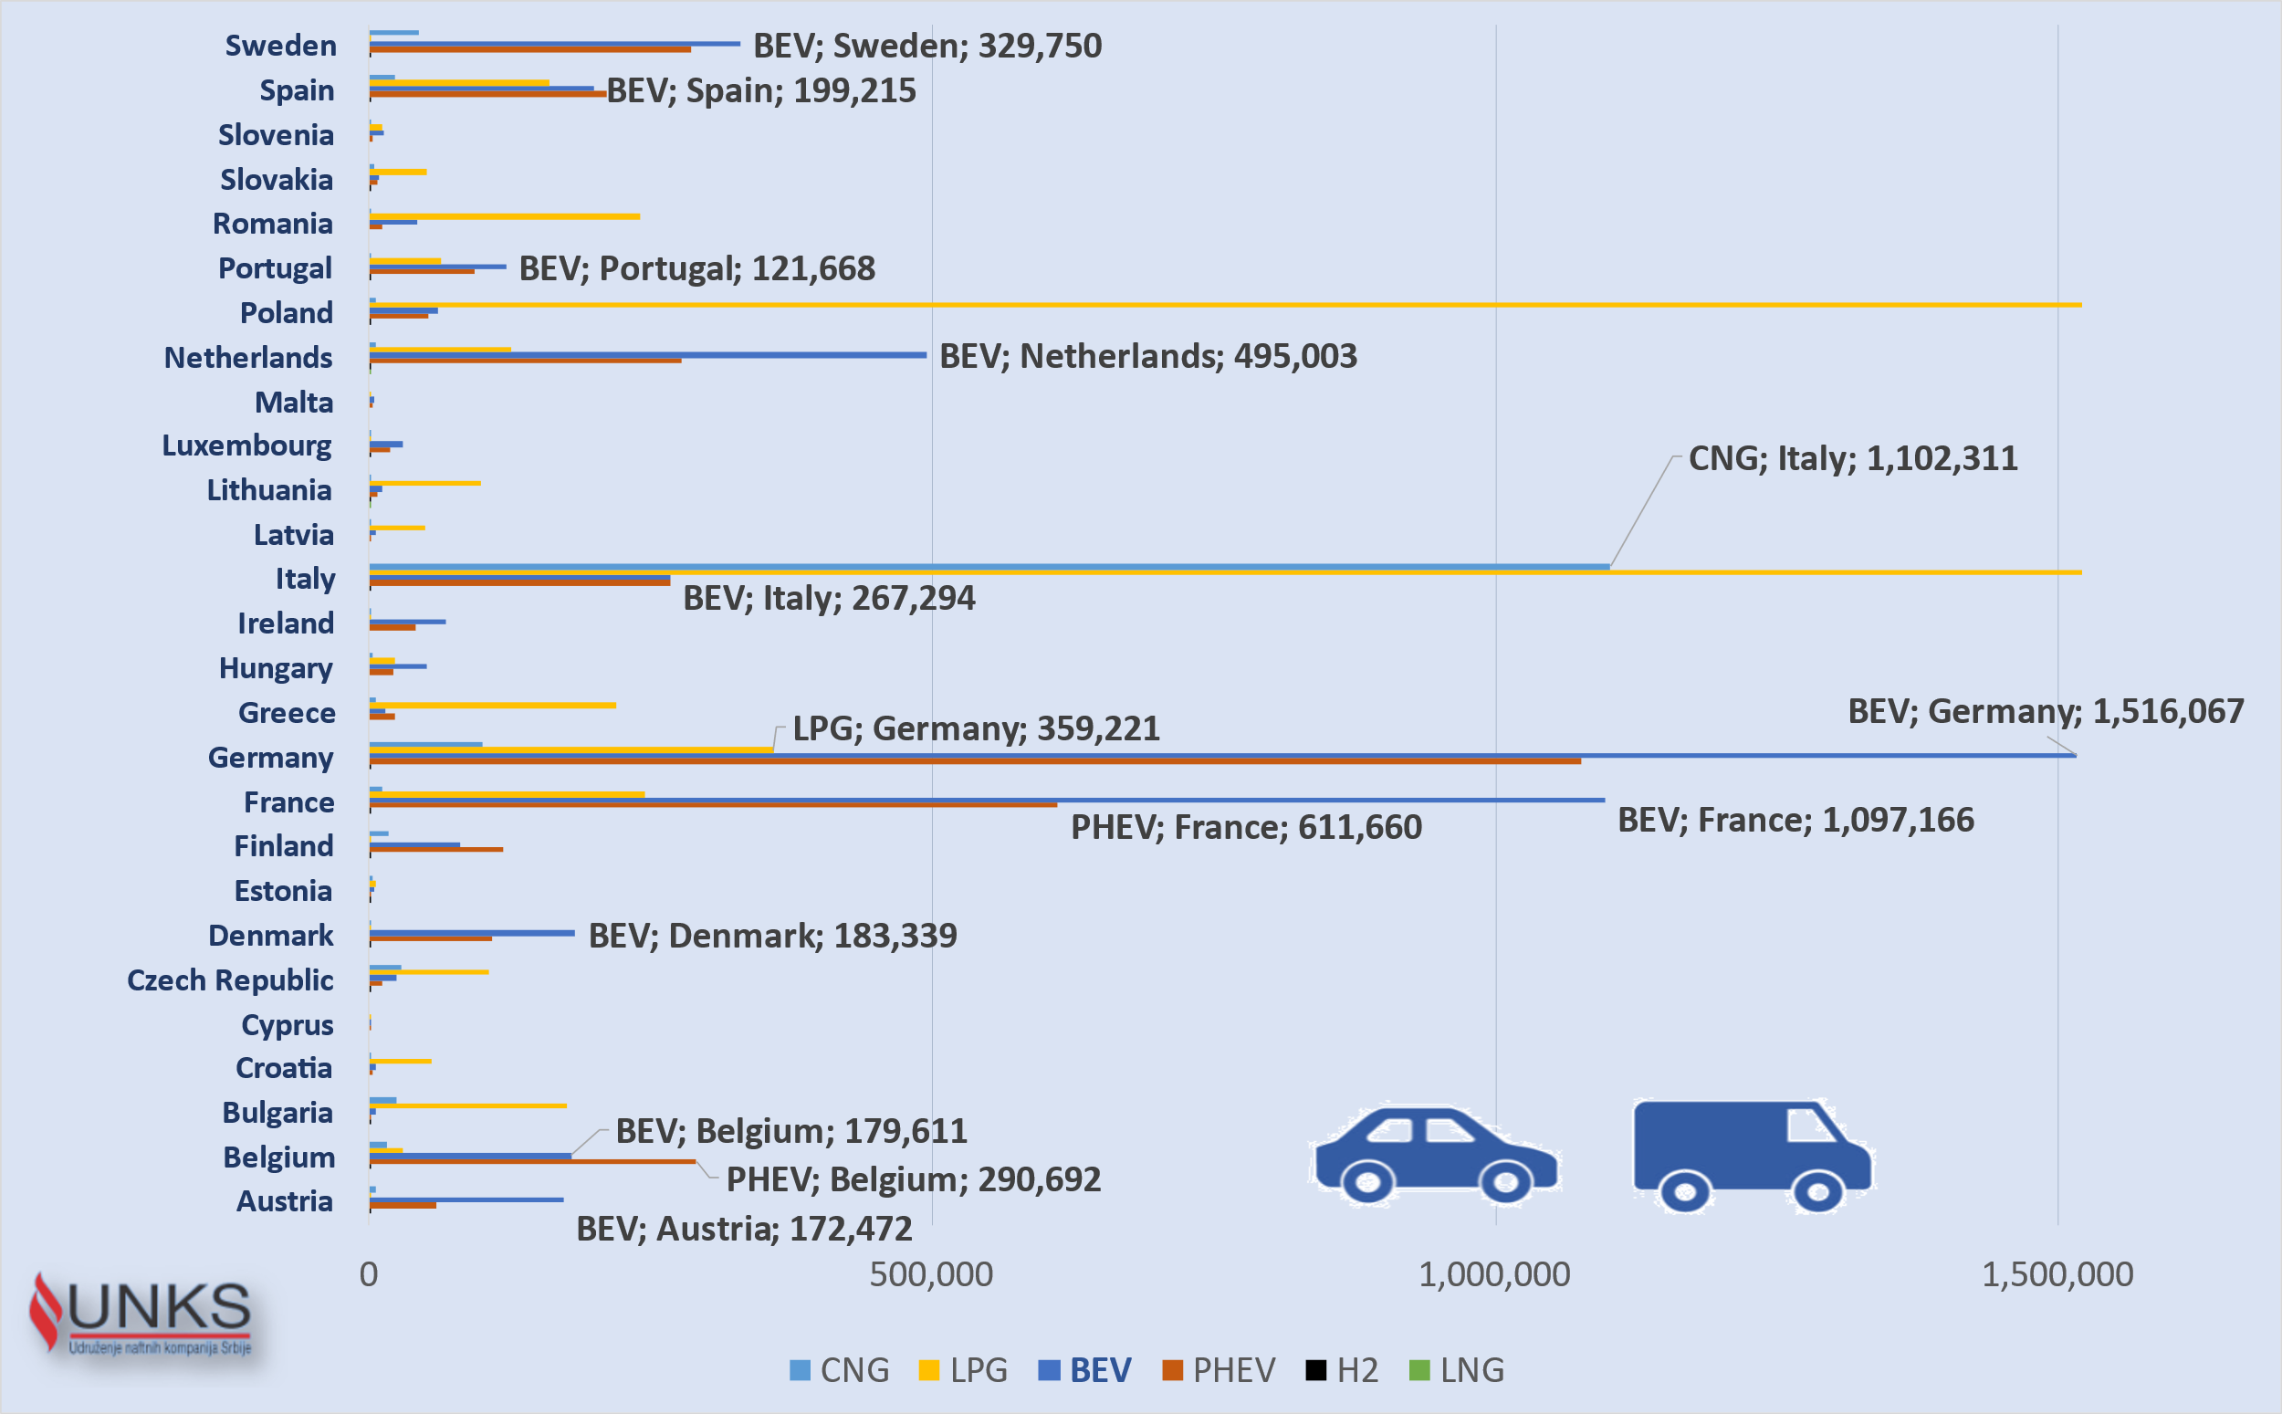
Broj registrovanih vozila
M1 i N1 kategorije 2023

Slide 12
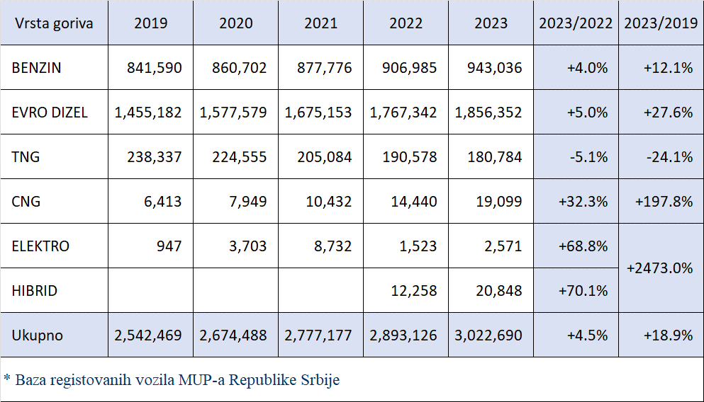
Ukupan Broj registrovanih vozila*
2023

Slide 13

  Udruženje nafntih kompanija Srbije
  Tomislav Mićović, generalni sekretar
  tomislav.micovic@unks.rs

